Slide 1

一、实验类别 原理性+分析性
二、实验目的
⑴了解双端口静态存储器IDT7132的工作特性及其使用方法；
⑵了解半导体存储器怎样存储和读取数据；
⑶了解双端口存储器怎样并行读写；
⑷熟悉TEC-8模型计算机中存储器部分的数据通路。
TEC-8
北京邮电大学计算机学院实验中心系统结构实验室

Slide 2
三、实验设备
TEC-8数字逻辑与计算机组成实验系统1台
TBS 1102B数字存储示波器1台
UT60H数字万用表1块
逻辑测试笔（在TEC-8实验台上） 1支
四、实验电路
TEC-8
北京邮电大学计算机学院实验中心系统结构实验室

Slide 3
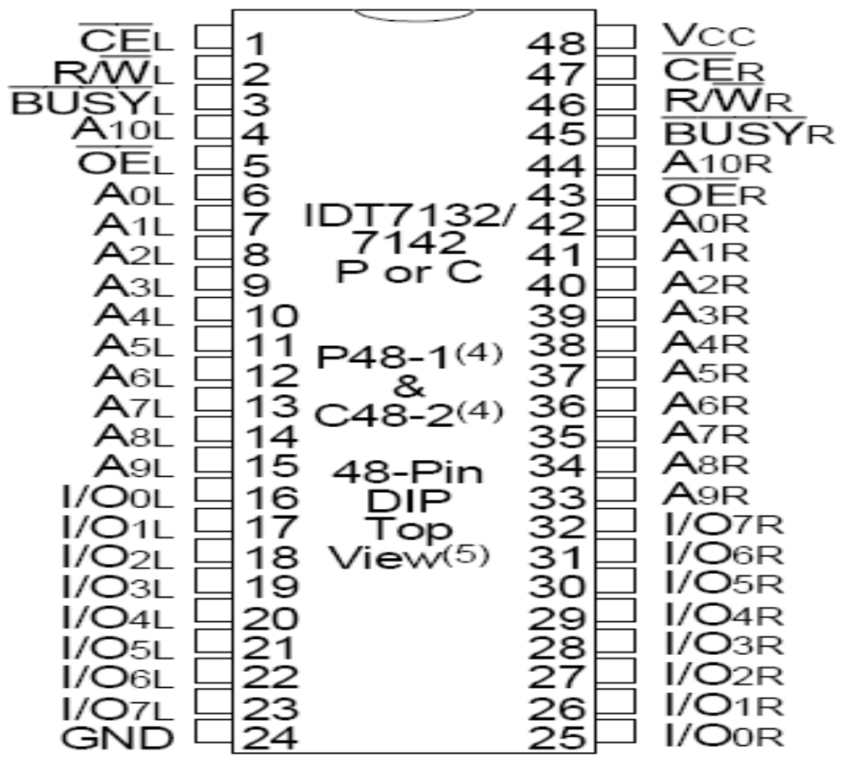
TEC-8
北京邮电大学计算机学院实验中心系统结构实验室

Slide 4
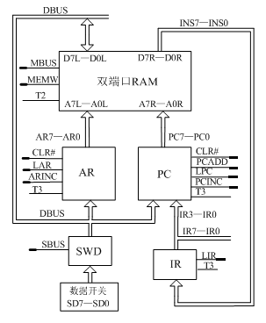
TEC-8
北京邮电大学计算机学院实验中心系统结构实验室

Slide 5
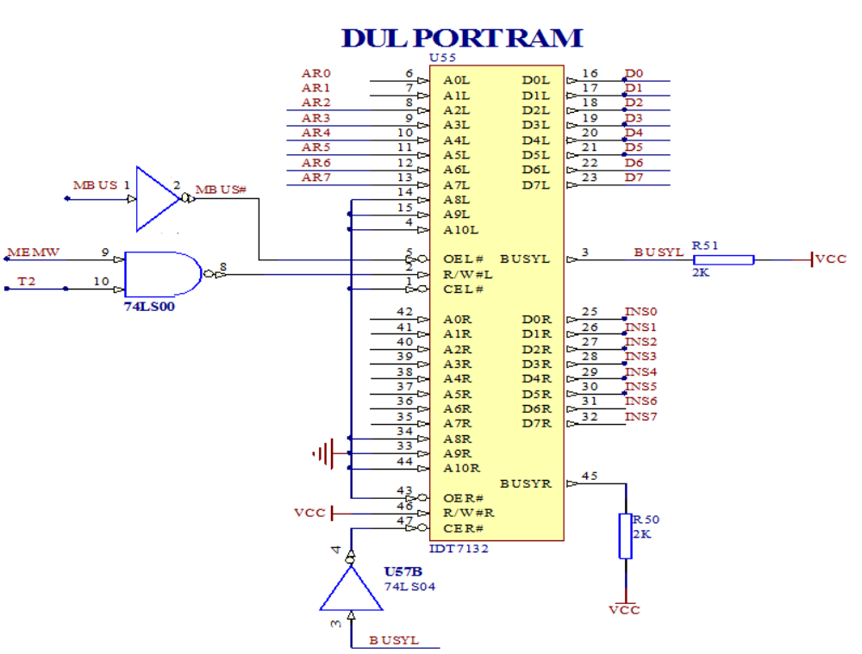
TEC-8
北京邮电大学计算机学院实验中心系统结构实验室

Slide 6
五、实验任务
1．从存储器地址10H开始，通过左端口连续向双端口RAM中写入3个数：85H，60H，38H。在写的过程中，在右端口检测写的数据是否正确。
2．从存储器地址10H开始，连续从双端口RAM的左端口和右端口同时读出存储器的内容。
TEC-8
北京邮电大学计算机学院实验中心系统结构实验室

Slide 7
六、实验步骤
㈠独立方式
1 ．将存储器模块的外部连线按参考接线，将控制器转换开关拨到独立位置，“独立”灯亮, 将编程开关设置为正常位置，将开关DP拨到向上位置。打开电源。
2 ．系统复位，设置存储器地址，通过左端口写入数据，并通过左、右端口读出检测写入的数据是否正确。
TEC-8
北京邮电大学计算机学院实验中心系统结构实验室

Slide 8
3.参考接线:
信号 | SBUS | ARINC | LAR | MEMW | MBUS
开关 | K8 | K9 | K10 | K11 | K12
信号 | LPC | PCINC | LIR | ABUS | PCADD
开关 | K13 | K14 | K15 | GND | GND
TEC-8
北京邮电大学计算机学院实验中心系统结构实验室

Slide 9
0AAH
0AAH
0AAH
55H
K12
1
0
K11
1
0AAH
0
K10
GND
1
0
55H
55H
K9
0
0
1
K13
0
K14
K8
1
0
0AAH
55H
1
0
K15
0AAH
0AAH
55H
TEC-8
北京邮电大学计算机学院实验中心系统结构实验室

Slide 10

㈡微程序方式
1．将控制器转换开关拨到微程序位置，将编程开关设置为正常位置。打开电源。
2．进行双端口存储器实验，
⑴ 设置DP=1，SWC SWB SWA=1 1 0，
⑵设置存储器地址
⑶依次写入第1、2、3个数据
⑷重新设置存储器地址
⑸左、右两2个端口同时显示同一个存储器单元的
内容。
TEC-8
北京邮电大学计算机学院实验中心系统结构实验室

Slide 11
七、实验要求
1．做好实验预习，掌握双端口存储器的使用方法和TEC-8模型计算机存储器部分的数据通路。
2．写出实验报告，内容是：
⑴实验目的。
⑵根据实验结果填写表格。
⑶结合实验现象，在每一实验步骤中，对信号所起的作用进行解释。
八、可研究和探索的问题
TEC-8
北京邮电大学计算机学院实验中心系统结构实验室

